Slide 1
Інформатика 9 клас
Розділ 17
Побудова та організація комп’ютерних мереж
Навчальна презентація
з інформатики для 9 класу
Підготовлена та відкорегована вчителем
інформатики Бережанської гімназії ім.Б.Лепкого
Цідило Я.Й.

Slide 2
Апаратне обладнання комп'ютерних мереж
Середовища передавання
Передати інформацію можна за допомогою фізичних сигналів різної природи. Це можуть бути електричні сигнали, електромагнітне випромінювання, оптичні сигнали. Залежно від виду сигналу використовують різні середовища передавання – проводові чи безпроводові.
Середовище передавання – це фізичне середовище, у якому можливе передавання інформаційних сигналів у вигляді електричних,світлових та інших імпульсів.

Slide 3
Середовища передавання
У проводових середовищах комп'ютери та інші пристрої мережі з'єднано кабелями, зокрема мідними (кручена пара, коаксіальний кабель) чи оптоволоконними.
Дані передають у вигляді електричних або оптичних сигналів.
Мережний кабель на основі кручених пар

Slide 4
Мережні кабелі
Оптоволоконний кабель

Slide 5
Мережні кабелі
Коксіальний кабель

Slide 6
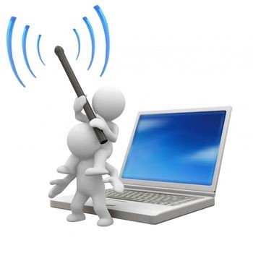
Середовища передавання
У безпроводних середовищах кабелі не використовують, а дані передають через ефір, зазвичай у вигляді радіосигналів.
Одна з основних характеристик середовища передавання – швидкість передавання даних, яку вимірюють у:
бітах за секунду (біт/с), кілобітах за секунду (Кбіт/с), мегабітах за секунду (Мбіт/с) та гігабітах за секунду (Гбіт/с).
Швидкість передавання даних в комп'ютерних мережах визначається як кількість двійкових розрядів, що передаються через певне середовище за одиницю часу.
Безпроводне середовище
Характеристики середовища передавання

Slide 7
Мережні інтерфейси
Для того щоб комп'ютер або інший пристрій можна було підключити до локальної мережі, необхідно щоб його було оснащено мережним інтерфейсом (мережною картою), до якого підключатиметься мережний кабель або який забезпечить зв’язок через радіоканал. Мережні інтерфейси виготовляють у вигляді плат.
Мережний інтерфейс – це обладнання, призначене для підключення комп'ютера або іншого пристрою до локальної мережі

Slide 8
Мережні інтерфейси
Мережний інтерфейс проводовий
Мережева карта безпровідного зв'язку

Slide 9
Модеми
Модем – це пристрій, що застосовується для підключення комп'ютерів до глобальних мереж
Для підключення окремих комп'ютерів і локальних мереж до всесвітньої глобальної мережі Інтернет можна застосовувати телефонний зв’язок, кабельні телевізійні мережі, а також супутниковий та мобільний зв’язок.
Параметри сигналів, які передаються цими каналами зв'язку, та сигналів, що застосовуються в локальних мережах і в самому комп'ютері, відрізняються. Тому для підключення до глобальної мережі потрібен спеціальний пристрій – модем.
Залежно від того, для якого каналу зв'язку призначено модем, розрізняють модеми для телефонних ліній, телевізійних кабельних ліній, супутникові модеми, модеми для мобільного зв'язку. Модеми виготовляють у вигляді окремих пристроїв та у вигляді плат, які вставляються в слоти на материнській платі.

Slide 10
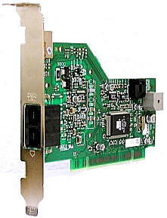
Модеми
Внутрішній модем
Зовнішній модем

Slide 11
Один із перших usb-модемів для користування мобільним Інтернетом.
Модем CMOTECH
Безпровідний швидкісний модем

Slide 12
Модеми
Супутниковий модем Thrane Thrane Explorer 700
Модеми для телевізійних кабельних ліній

Slide 13
Модеми
Модеми для телефоних ліній
Модеми для мобільного зв'язку

Slide 14
Концентратори, комутарори та точки безпроводного доступу
Для реалізації мережної топології “зірка” потрібний пристрій, до якого підключатимуться всі комп'ютери мережі та який забезпечуватиме обмін даними між ними. Функцію таких “центральних” пристроїв можуть виконувати концентратори та комутатори.
Концентратор – пристрій, який передає одержані дані всім підключеним до нього пристроям.
Комутатор – пристрій, який визначає, кому саме адресовано отримані дані, а тому надсилає їх не всім пристроям, а лише одержувачу.
Для створення безпроводних мереж використовують точки безпроводного доступу, які функціонують так само, як концентратори.

Slide 15
Концентратори, комутарори та точки безпроводного доступу
Концентратор
Комутатор

Slide 16
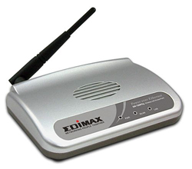
Беспроводний мережевий контролер, який забезпечує підключення комп’ютера чи другого пристрою до безпроводної мережі.
Точка доступу Wi-Fi EW-7206PDg

Slide 17
Мости та маршрутизатори
Для з'єднання двох мереж або окремих сегментів однієї мережі використовують спеціальні пристрої, які називають шлюзами. Найпоширеніші представники пристроїв цього типу – мости та маршрутизатори.
На підставі інформації про топологію мережі та заданих правил обробки пакетів вони самостійно приймають рішення щодо передавання пакетів з однієї мережі до іншої. Зазначені мережні пристрої створюються як окреме устаткування або комбіновані пристрої багатоцільового призначення

Slide 18
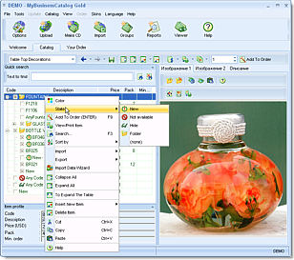
Програмне забезпечення комп'ютерних мереж
Для роботи комп'ютера в мережі необхідно, щоб його операційна система мала у своєму складі засоби, що забезпечують можливість надавати його ресурси у спільне користування та надсилати запити на використання віддалених ресурсів.
ОС поділяють на локальні та мережні. Сьогодні майже всі ОС підтримують роботу в мережі.
Будь-яка мережа має певний набір ресурсів і надає користувачам певні послуги: можливість обмінюватися файлами та електронними повідомленнями, працювати в Інтернеті, користуватися спеціалізованими прикладними програмами (наприклад, програмами для обробки замовлень у торгівлі, бухгалтерськими програмами, програмами для замовлення квитків).
В мережі є певний набір мережних служб, які вона підтримує та надає в користування.
Інтерфейс мережної ОС g.ho.st так схожий на Windows

Slide 19
Програмне забезпечення однорангових мереж
В однорангових мережах у комп'ютерів немає чіткої спеціалізації щодо підтримки певної мережної служби
В однорангових мережах всі комп'ютери рівноправні і кожен користувач самостійно визначає, до яких ресурсів його комп'ютера матимуть доступ інші користувачі.
Для створення однорангових мереж не потрібне спеціальне програмне забезпечення.
Для їх роботи достатньо набору мережних функцій, який мають усі сучасні ОС.

Slide 20
Програмне забезпечення клієнт-серверних мереж
У клієнт-серверних мережах підтримку мережних служб здійснюють сервери. Для цього на них установлюють серверні ОС та спеціалізоване прикладне програмне забезпечення
Залежно від того, яку роботу виконують сервери, виділяють різні їхні ролі.
Файловий сервер
Поштовий сервер
Сервер баз даних
Сервер друку
На клієнтах (робочих станціях) установлюють настільні ОС та прикладне програмне забезпечення, необхідне користувачеві для виконання завдань і доступу до серверних служб.

Slide 21
Доступ до мережі
Обліковий запис користувача
Обліковий запис користувача – це об'єкт, що містить відомості, необхідні для ідентифікації користувача під час його входу до системи.
В клієнт-серверній мережі облікові записи користувачі, а також інформація про інші об'єкти мережі можуть зберігатися централізовано.
В одноранговій мережі облікові записи зберігаються на кожному комп'ютері.
Робоча група – це логічна група комп'ютерів однорангової мережі
Домен – це логічне об'єднання комп'ютерів і ресурсів клієнт-серверної мережі під одним іменем.

Slide 22
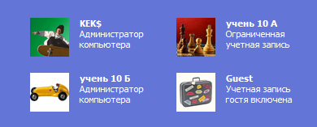
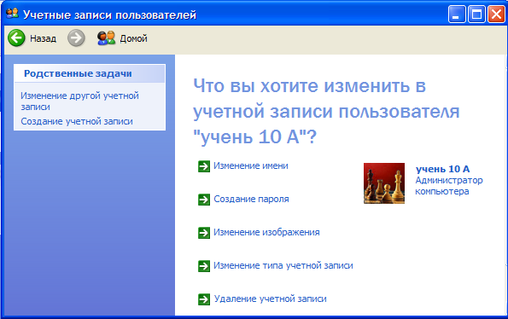
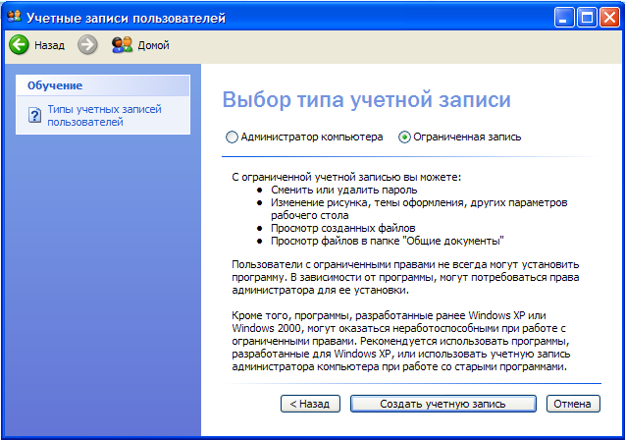
Створення облікового запису
Пуск, Всі програми, Панель управління, Облікові записи користувачів, Створити обліковий запис.
Для зміни, вилучення облікового запису – кликнути відповідний значок, вибрати потрібну дію, підтвердити.

